Slide 1
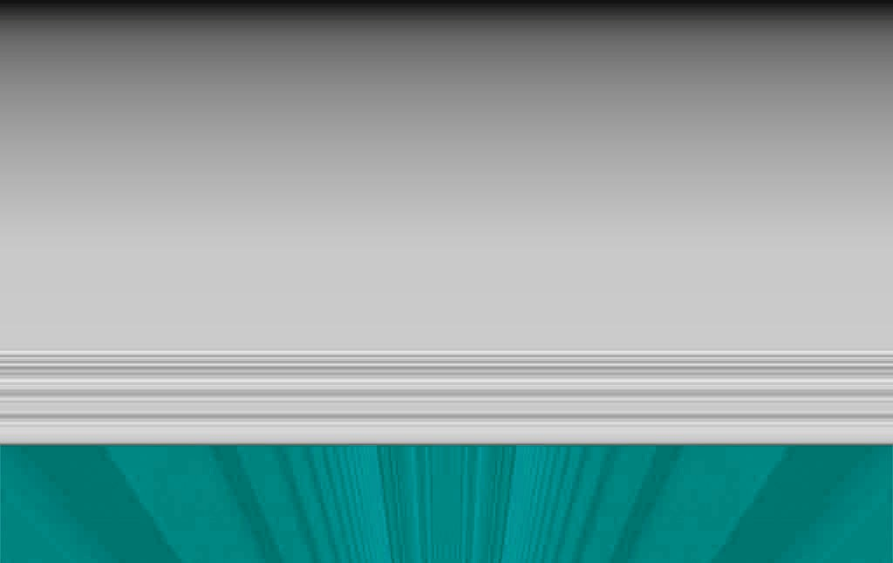
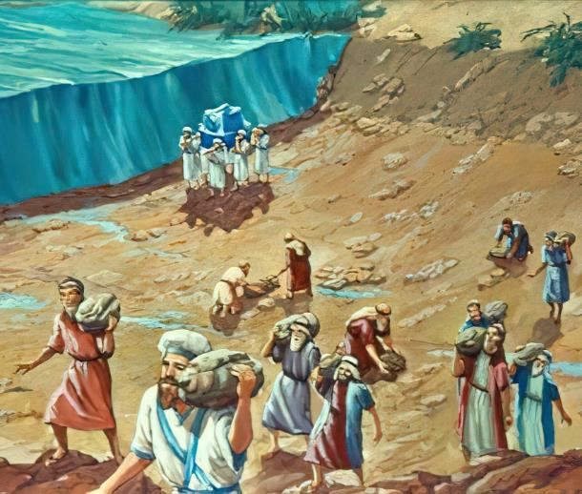
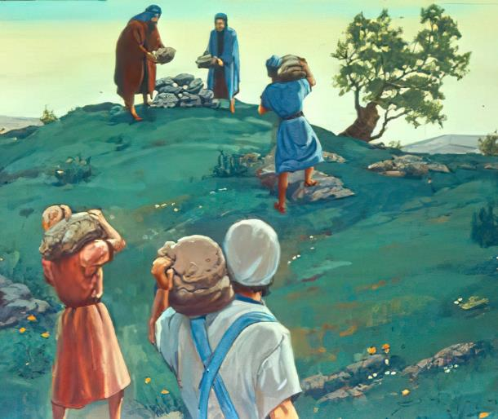
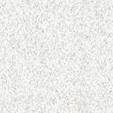
Les 3 voor 18 oktober 2025
GEDENKTEKENS VAN GENADE

Slide 2

“want de HEERE, uw God, heeft het water van de Jordaan voor uw ogen doen opdrogen, totdat u overgestoken was, zoals de HEERE, uw God, met de Schelfzee gedaan heeft, die Hij voor onze ogen heeft doen opdrogen, totdat wij overgestoken waren, opdat alle volken van de aarde zouden weten dat de hand van de HEERE sterk is; opdat u de HEERE, uw God, alle dagen vreest.”
Jozua 4:23-24, HSV

Slide 3
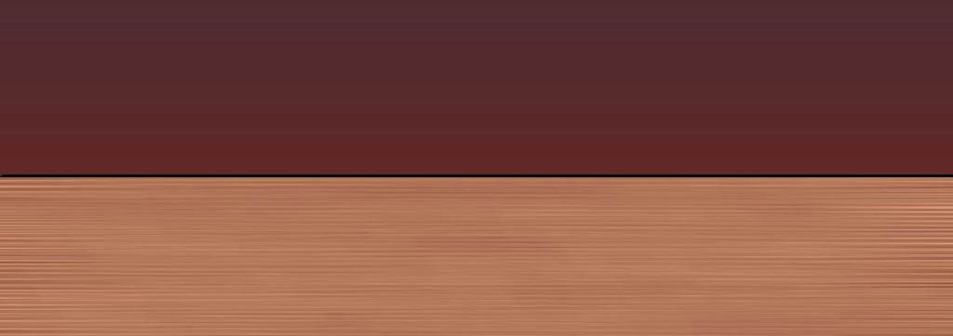
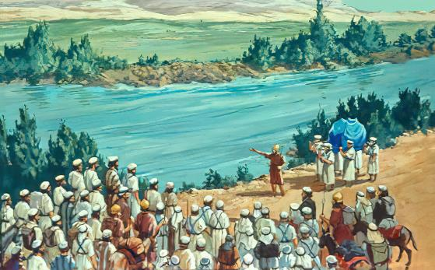
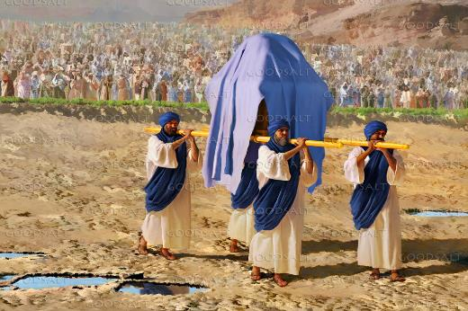







Lente, regen en smeltende sneeuw hebben de rivier de Jordaan zo gevuld dat hij overstroomt. Het water stroomt snel naar de Dode Zee. Zelfs in de ondiepste delen - de doorwaadbare plaatsen van de Jordaan - is het oversteken van de rivier een gevaarlijke onderneming.
Hoe kan een heel dorp de rivier oversteken met ouderen, zwangere vrouwen, kinderen en vee?
Voor de mens onmogelijk. Voor God, gemakkelijk: "Heiligt u en steekt de Jordaan over."
De oversteek van de Jordaan (Jozua 3):
Behoefte aan heiligheid
De wonderen van God
Herinneren en vergeten (Jozua 4):
Tekenen ter herinnering
De gevaren van vergeten
Mijlpalen in de Jordaan

Slide 4
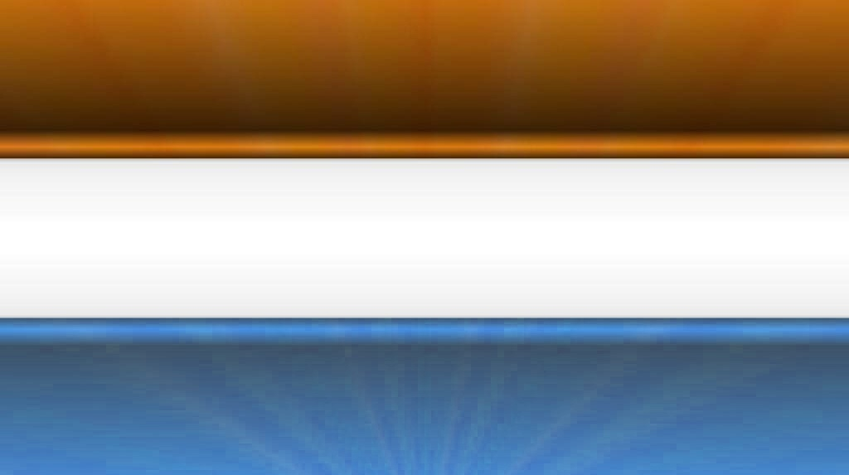
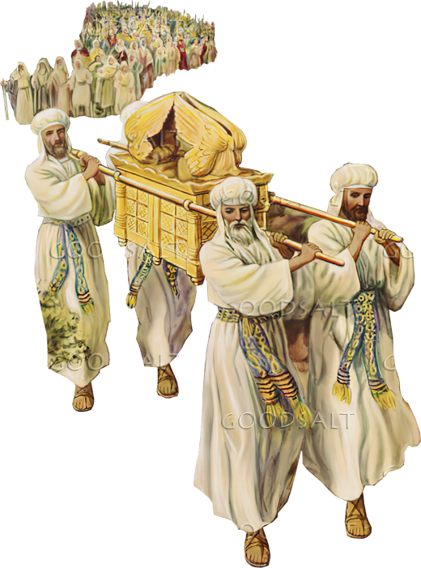
DE OVERSTEEK VAN DE JORDAAN
(Jozua 3)

Slide 5
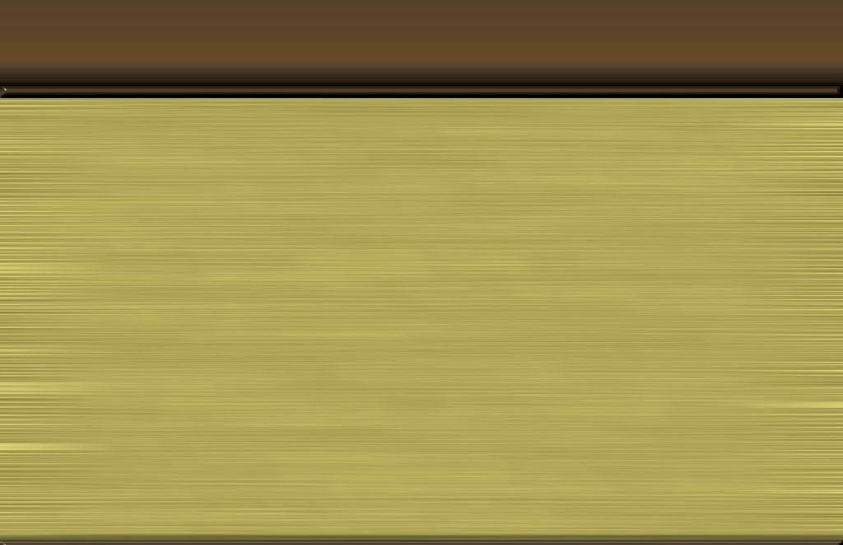
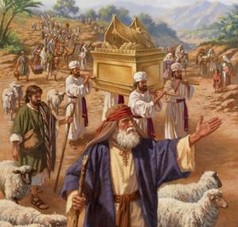
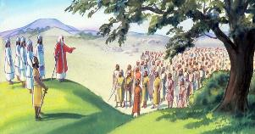
BEHOEFTE AAN HEILIGHEID
zondag
“Verder zei Jozua tegen het volk: Heiligt u, want morgen zal de HEERE wonderen doen in uw midden.” (Jozua 3:5)
40 jaar lang had de wolk de tijd aangegeven om het kamp op te breken en op weg te gaan, en de ark leidde Israël naar zijn nieuwe bestemming (Num. 9:17; 10:33).
Het volgen van de betrokken ark
Gehoorzaam God
(De 10 Geboden)
Vertrouwen op Gods zorg (het vat met manna)
Respecteer de leiders die door God zijn aangesteld (de staf van Aäron)
De tijd was gekomen om te verhuizen. Ze braken hun kamp op in Sittim en sloegen drie dagen lang hun kamp op aan de overkant van de Jordaan. Toen kregen ze de opdracht om de ark te volgen naar het Beloofde Land (Joz. 3:1-3).
Maar er was een voorwaarde: ze moesten geheiligd worden (Joz. 3:5). Deze toewijding omvatte ceremoniële reiniging (het wassen van kleding en lichaam), het verzaken van zonde en het hebben van een ontvankelijke houding ten opzichte van het gehoorzamen van Gods geboden.

Slide 6
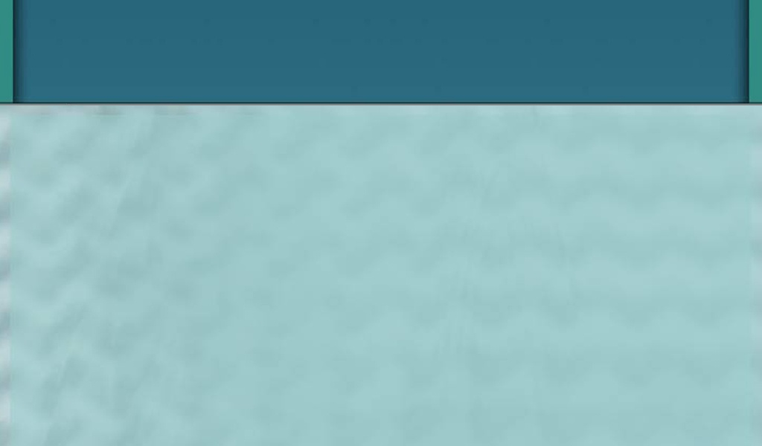
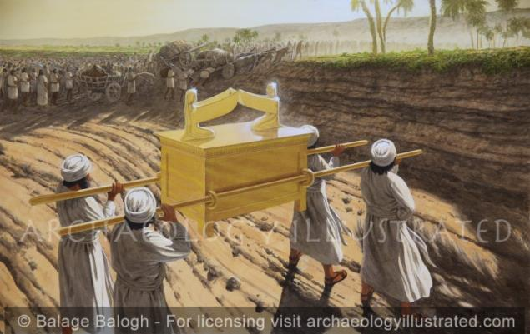
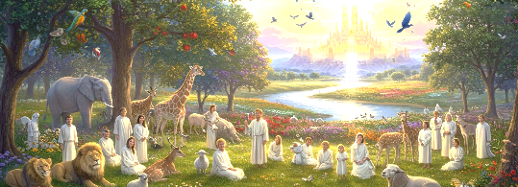
DE WONDEREN VAN GOD
maandag
“Zo bleef het water dat van bovenaf kwam, staan. Het bleef staan als een dam heel ver weg bij de stad Adam, die naast Sarthan ligt. En het water dat naar de zee van de Vlakte, de Zoutzee, stroomde, verdween; het werd afgesneden. Toen stak het volk over, tegenover Jericho.” (Jozua 3:16)
God is "Die alleen wonderen doet" (Ps. 72:18). Daarom erkennen we Hem als God: Gij alleen zijt God (Ps. 86:10); we gedenken Zijn wonderen (Ps. 77:11); en we vertellen over Zijn verbazingwekkende daden (Ps. 96:3).
Niets is te moeilijk of te wonderbaarlijk voor Hem, Die alle dingen heeft geschapen (Jer. 32:17; Lukas 1:37). We kunnen er dus op vertrouwen dat Hij ook wonderen in ons leven kan doen (Ps. 107:8).
De oversteek van de Jordaan is een van Gods wonderen, die profetisch wijst op een ander groot wonder dat God beloofd heeft in ons te verrichten: de intocht in het hemelse Kanaän (Zach. 8:6-8).

Slide 7
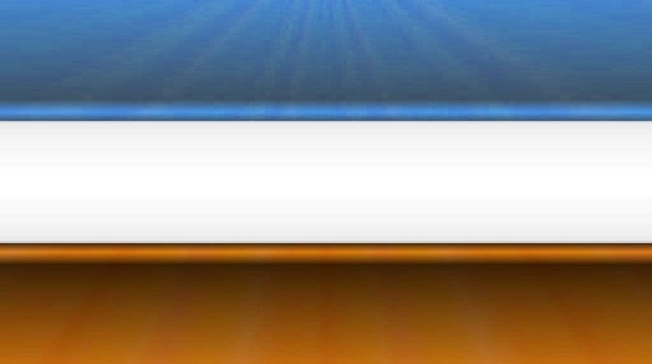
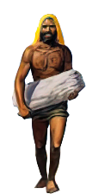
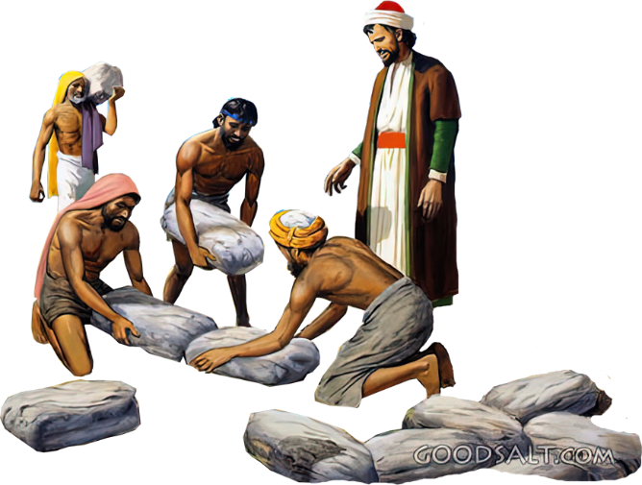
HERINNEREN EN VERGETEN (JOZUA 4)

Slide 8
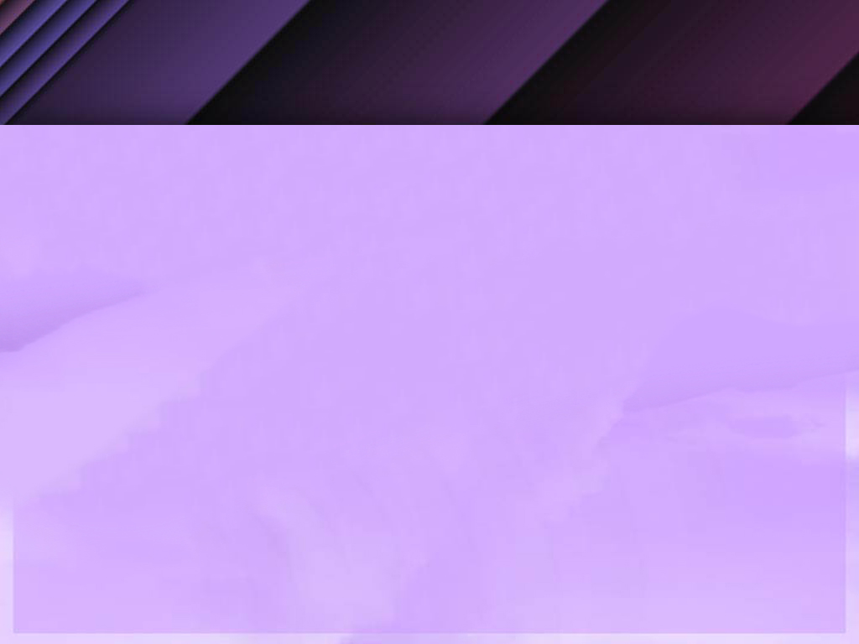
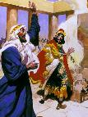
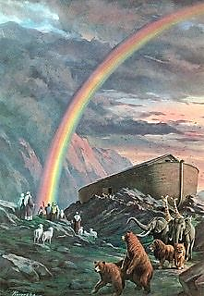
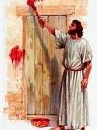
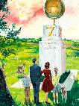
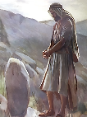
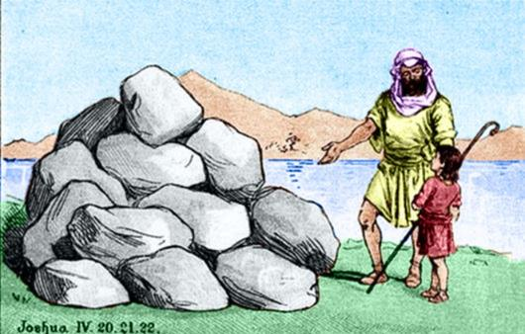
TEKENEN TER HERINNERING
dinsdag
“opdat dit een teken onder u zij. Wanneer uw kinderen later vragen: Wat hebben deze stenen voor u te betekenen? dan zult gij tot hen zeggen…” (Jozua 4:6-7a )
In de Bijbel kan een teken verschillende betekenissen hebben:
Een wonder-baarlijke daad (1 Kon. 13:3)
Een symbool van iets (Gen. 9:13)
Een teken van waar-schuwing (Ex. 12:13)
Een onder-scheidend kenmerk (Ezech. 20:20)
Een gedenk-teken (Gen. 28:18)
De 12 stenen uit de Jordaan die Jozua als teken oprichtte, behoren tot het laatste type: een gedenkteken.
Wat was, afgezien van de herinnering zelf, het doel dat God voor ogen had toen Hij vroeg om deze stenen op te richten (Joz. 4:6-7)?
De nieuwe generaties moesten weten wat God had gedaan. Hun geloof moest gebaseerd zijn op de wonderen van God. Het was de verantwoordelijkheid van ouders om deze kennis door te geven aan hun kinderen (Deut. 4:9). Met deze kennis moet ieder van ons leven volgens ons eigen geloof.

Slide 9
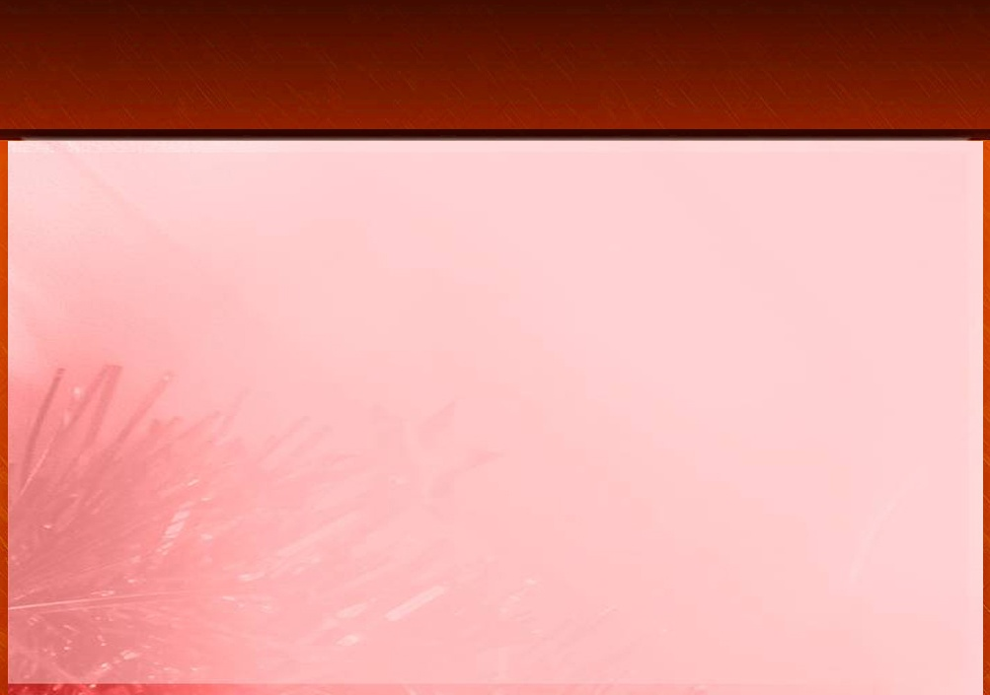
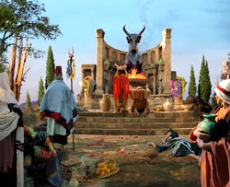
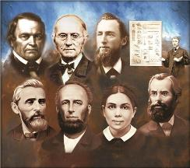
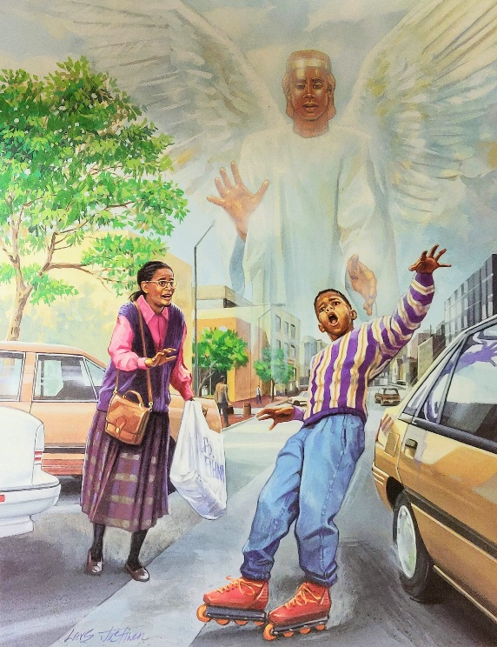
DE GEVAREN VAN VERGETEN
woensdag
“En de Israëlieten deden wat slecht was in de ogen van de HEERE, en zij vergaten de HEERE, hun God, en dienden de Baäls en de gewijde palen.” (Richteren 3:7)
Bij het oprichten van de 12 gedenkstenen in Gilgal benadrukte Jozua twee punten (Joz. 4:23):
God droogde de Rode Zee voor ons op (Jozua, Kaleb en de weinigen die nog in leven waren van de generatie die uit Egypte kwam)
God droogde de Jordaan voor u op (de nieuwe generatie geboren in de woestijn en voorbestemd om Kanaän te veroveren)
De nieuwe generatie dreigde dezelfde fout te maken als hun ouders: het vergeten van Gods machtige daden. Helaas vergaten ze het en betaalden ze de gevolgen (Richt. 3:7-8).
Hoe belangrijk is het dan dat we nog vers in ons geheugen houden hoe God voor onze voorouders heeft gezorgd, en de momenten waarop we met eigen ogen de machtige hand van God hebben gezien!

Slide 10
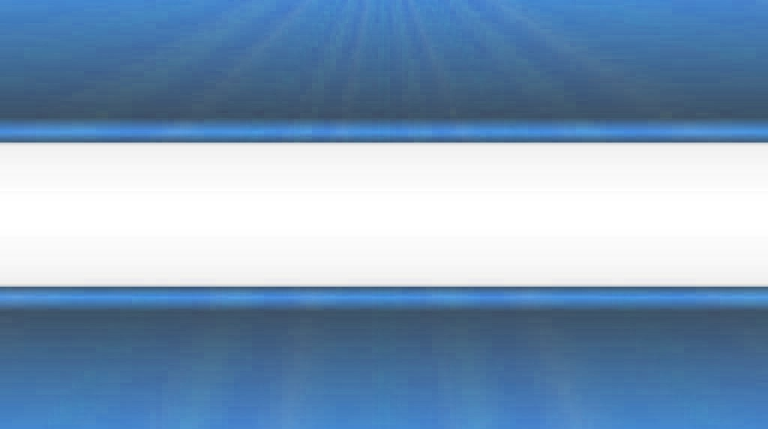
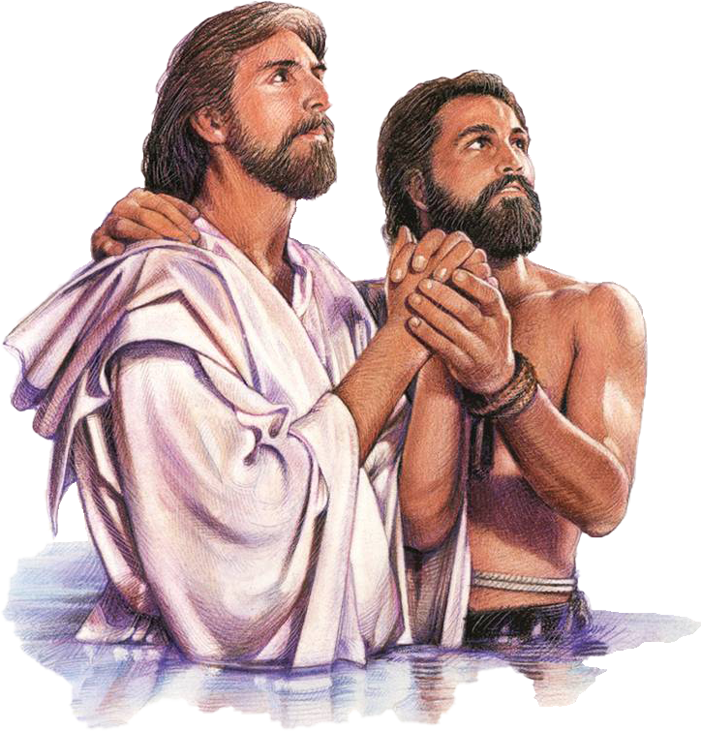
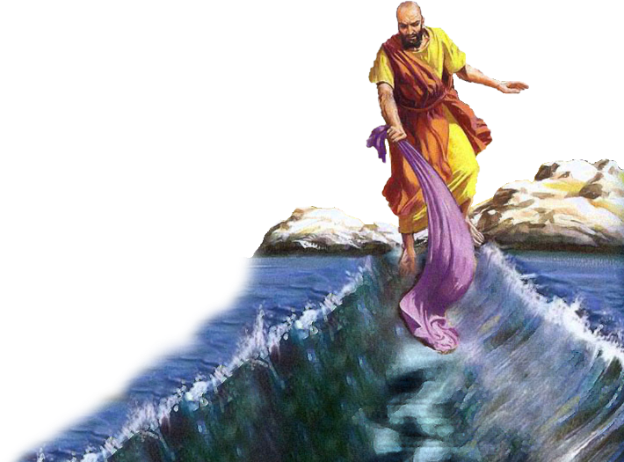
MIJLPALEN IN DE JORDAAN

Slide 11

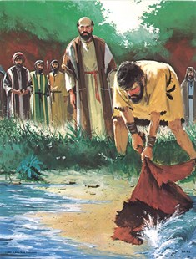
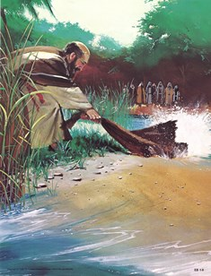
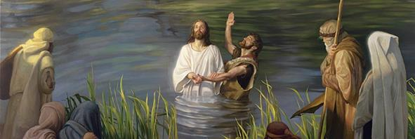
“Hij heeft de zee veranderd in het droge; zij zijn te voet door de rivier gegaan; daar hebben wij ons in Hem verblijd.” (Psalm 66:6 NKJV)
“De zee zag het en vluchtte,
de Jordaan deinsde achteruit” (Psalm 114:3 HSV)
De oversteek van de Rode Zee en de Jordaan zijn twee historische gebeurtenissen die met elkaar verweven zijn geraakt als mijlpalen in de geschiedenis van de verlossing (Ps. 66:6; Ps. 114). Samen markeren ze onze bevrijding van de zonde en onze toegang tot het eeuwige leven.
Het op wonderbaarlijke wijze oversteken van de Jordaan en in de tegenwoordigheid van God gebracht worden, was een realiteit voor Elia (2 Koningen 2:1, 7, 8, 11).
donderdag
Voor Elisa was dezelfde gebeurtenis echter een teken van het ontvangen van de Heilige Geest, Die hem in staat stelde zijn missie te vervullen (2 Koningen 2:14-15).
Het betreden van de wateren van de Jordaan had hetzelfde effect op Jezus, die door de Heilige Geest de kracht kreeg om Zijn missie te vervullen: ons bevrijden van de zonde en ons eeuwig leven geven (Marcus 1:9-11; Johannes 1:29; 3:16).

Slide 12
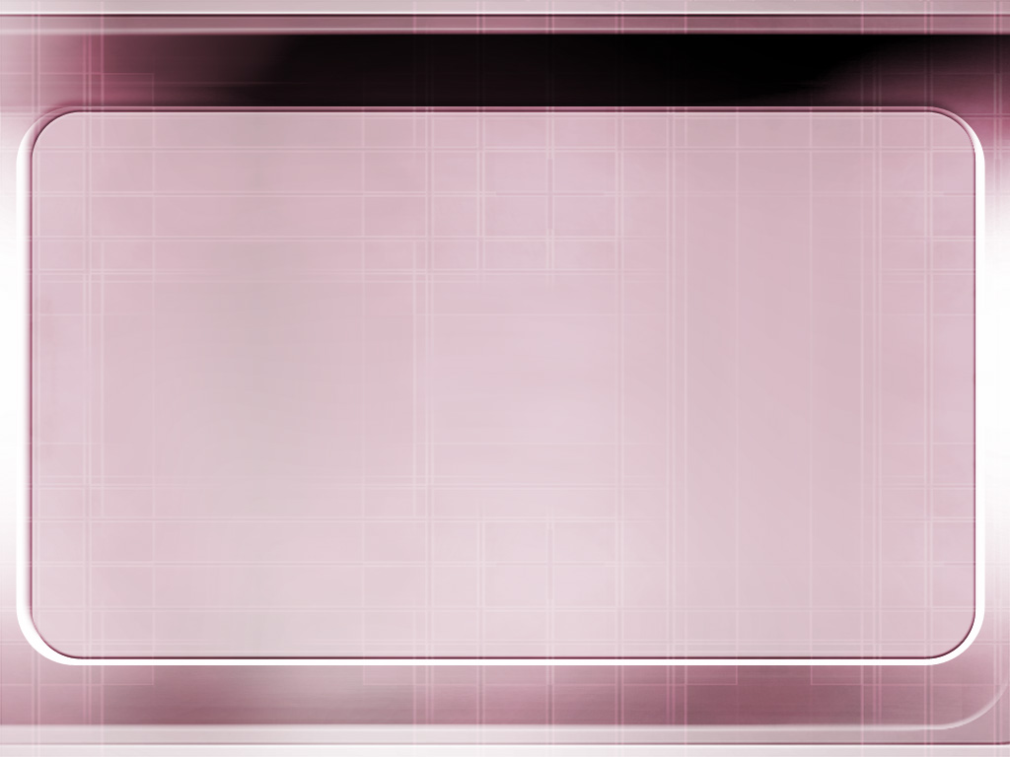
"Laten we evenals het volk Israël gedenkstenen oprichten en daarop de kostbare geschiedenis schrijven van wat God voor ons heeft gedaan. Als we Zijn handelswijze op onze pelgrimstochten herinneren moeten wij met een hart dat overvloeit van dank, uitroepen: "Wat zal ik de Heer geven voor al Zijn weldaden jegens mij? Ik zal de beker der verlossing opheffen en de naam van de Heer aanroepen. Ik zal mijn geloften nu aan de Heer betalen in de tegenwoordigheid van heel Zijn volk.“ Psalm 116:12-14"
Ellen G. White (De wens der Eeuwen, hfdst. 34 – In aanraking met het geloof - pag. 282)

